Slide 1
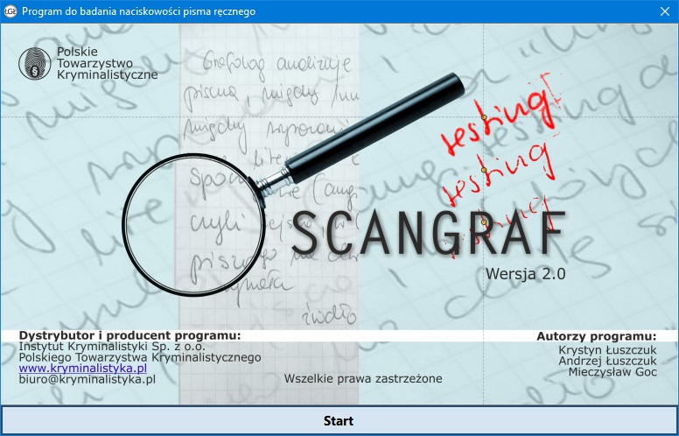
SCANGRAF v.2.0 – strona tytułowa programu
SCANGRAF v.2.0 nie jest programem grafometrycznym i nie wyznacza parametrów wymiernych matematycznie. Służy do wizualizacji motorycznych cech pisma.
Jego wyniki są interpretowane inaczej niż w programach grafometrycznych.

Slide 2
Zasada działania programu
Program, badając kolejne piksele map bitowych badanych próbek, odnajduje
(na podstawie składowych RGB) miejsca najciemniejszego i najjaśniejszego odcienia koloru środka kryjącego, którym tekst próbki został nakreślony.
Różnica wartości RGB między najjaśniejszym a najciemniejszym miejscem, stanowi rozpiętość (przedział) odcieni koloru środka kryjącego występującego w próbce.
Następnie przedział ten jest dzielony na pewną ilość fragmentów (użytkownik ma do wyboru liczbę od 2 do 100, lub może przyjąć domyślną liczbę 40).
Fragmenty te, poczynając od najjaśniejszego, są poddawane transformacjom w kolejnych powtórzeniach (iteracjach). Transformacje polegają na maskowaniu (ściślej – zamalowywaniu wybranym przez użytkownika kolorem – domyślnie białym) fragmentów próbek od najjaśniejszego do najciemniejszego.
W miarę zwiększania ilości iteracji, stopniowo, jaśniejsze fragmenty linii graficznej próbek „zanikają”. Pozostają natomiast te ciemniejsze, będące wizualizacją rozkładu środka kryjącego w linii pisma – czyli systemu jego cieniowania.
Na następnym slajdzie pokazano zasadę wyżej opisanej transformacji.

Slide 3
Linia nakreślona grubym mazakiem
Zasada transformacji
Bardzo duże powiększenie tej linii
Najciemniejszy odcień środka kryjącego RGB(15,9,69)
Najjaśniejszy odcień środka kryjącego RGB(169,160,161)
Maskowanie linii w kolejnych iteracjach
Po przeprowadzeniu przyjętej przez użytkownika ilości transformacji, pozostają w próbce tylko głębokie cienie.
W tym przykładzie wykonano 6 iteracji (powtórzeń) transformacyjnych.

Slide 4
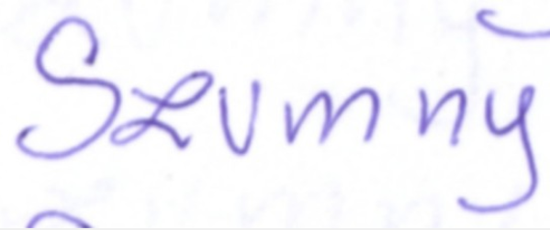
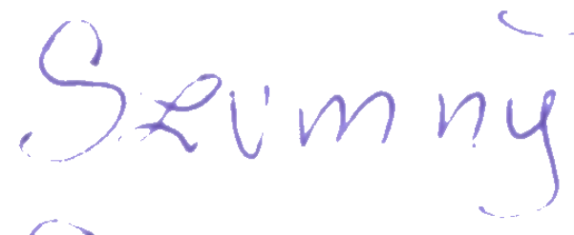
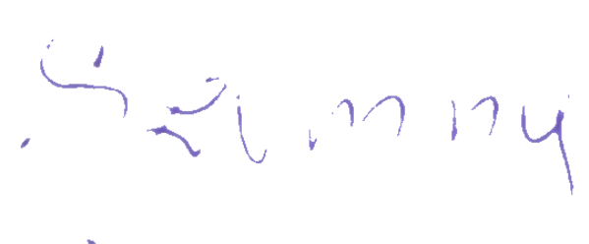
SCANGRAF v.2.0 - przykład transformacji próbki w 6-ciu iteracjach (powtórzeniach)
1
2
3
4
5
6

Slide 5
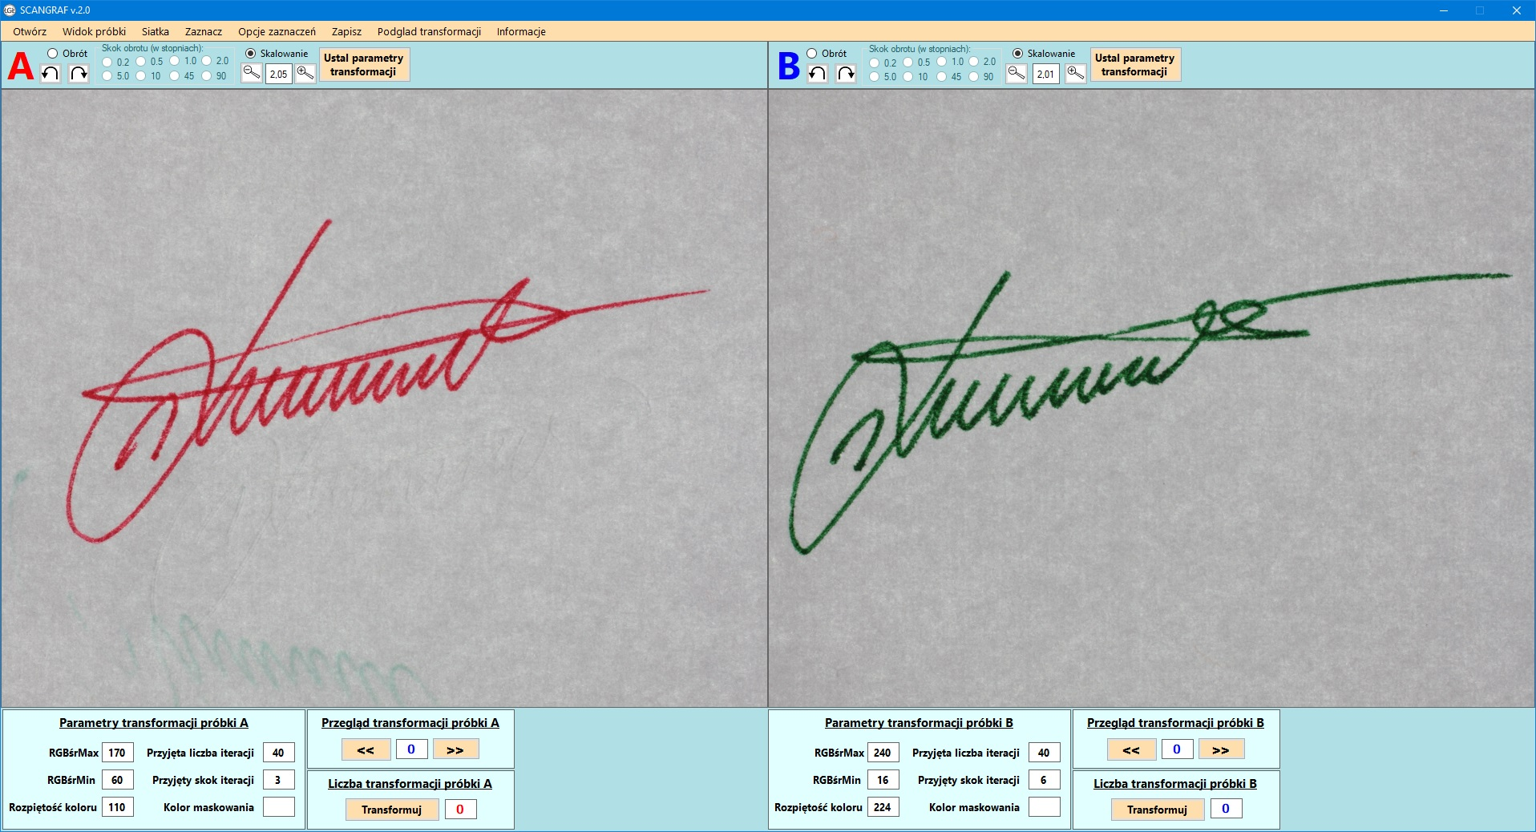
SCANGRAF v.2.0 - interfejs programu z otworzonymi próbkami do badania
Przyjęte parametry transformacji

Slide 6
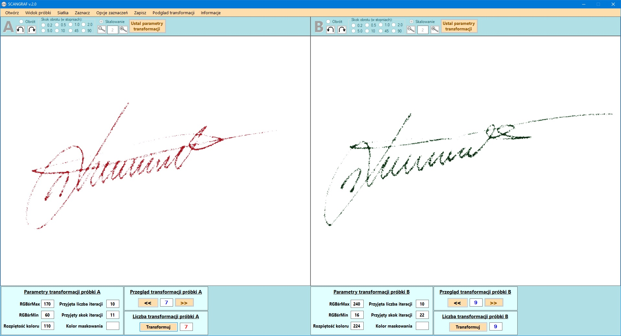
SCANGRAF v.2.0 – przykład cieniowania zgodnego

Slide 7
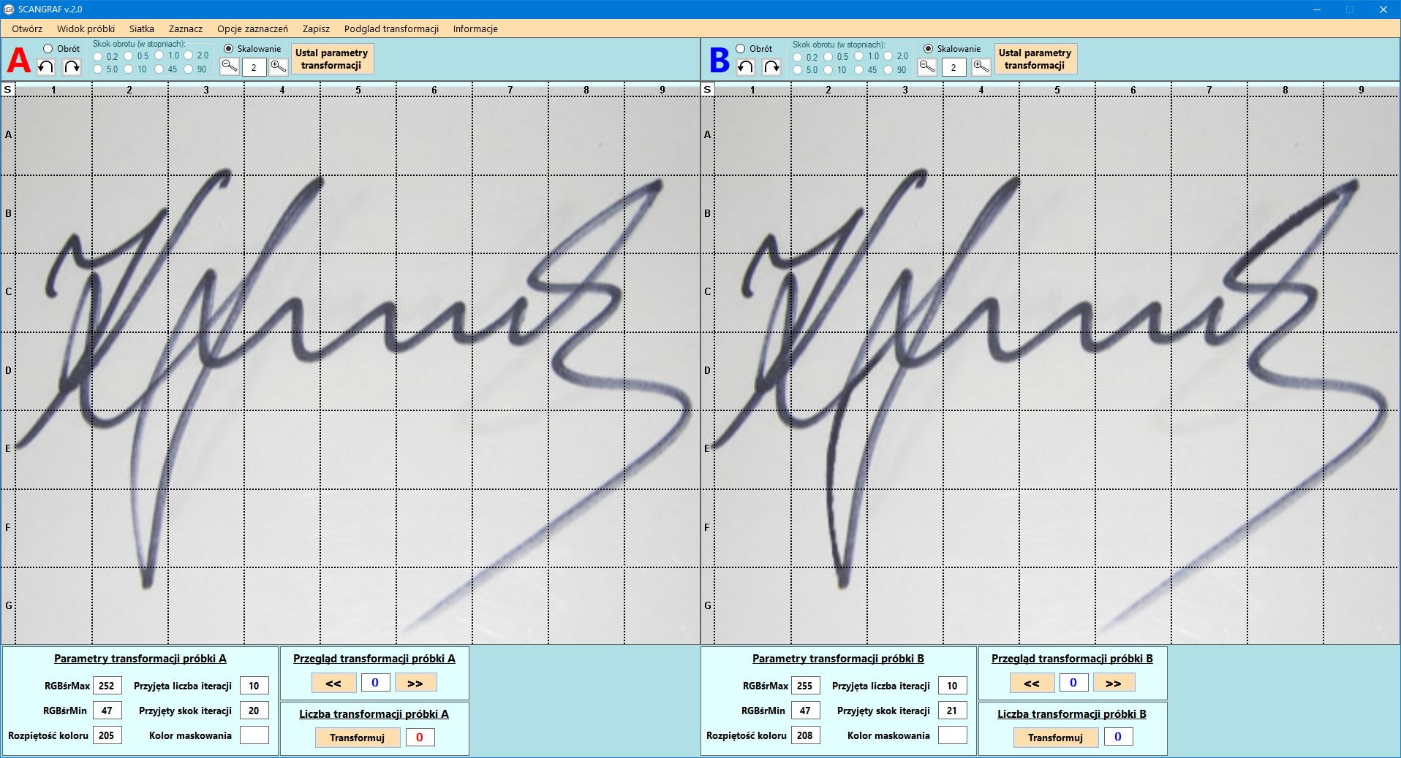
SCANGRAF v.2.0 – przykład próbek o niezgodnym cieniowaniu (przed badaniem)

Slide 8
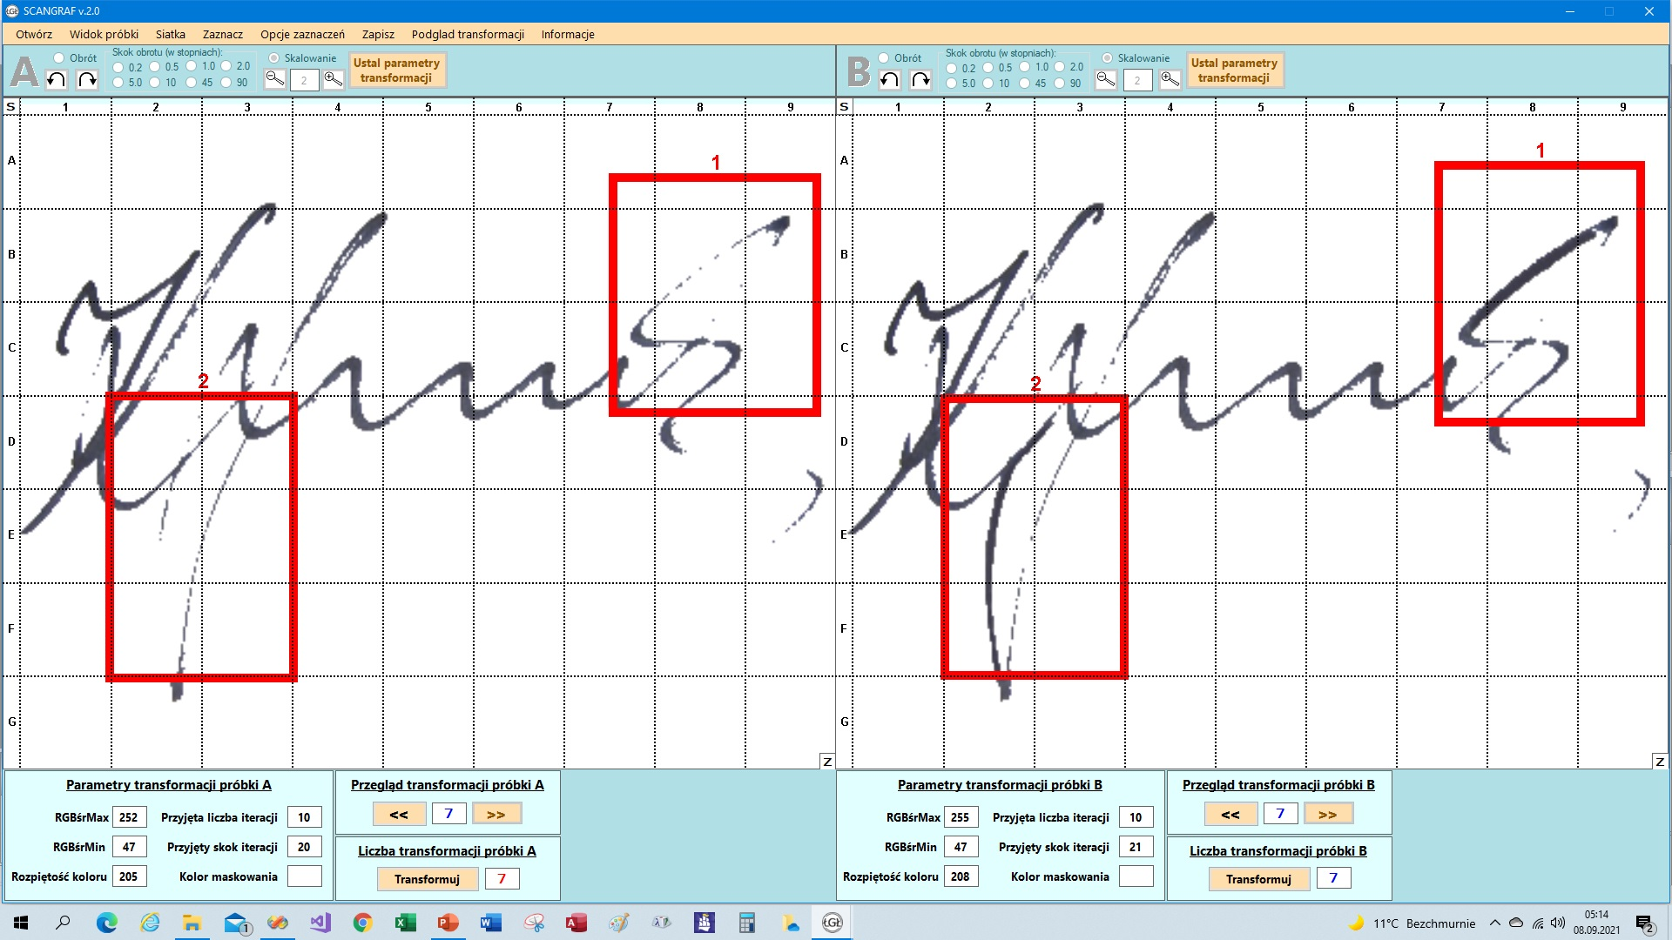
SCANGRAF v.2.0 – przykład próbek o niezgodnym cieniowaniu
(po badaniu)
Miejsca cieniowania niezgodnego zaznaczono niebieskimi strzałkami

Slide 9
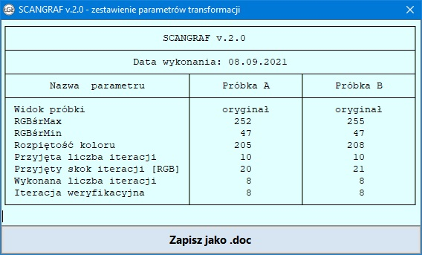
SCANGRAF v.2.0 – komunikat z badania próbek

Slide 10
Zapraszamy do korzystania
z programu

